Slide 1
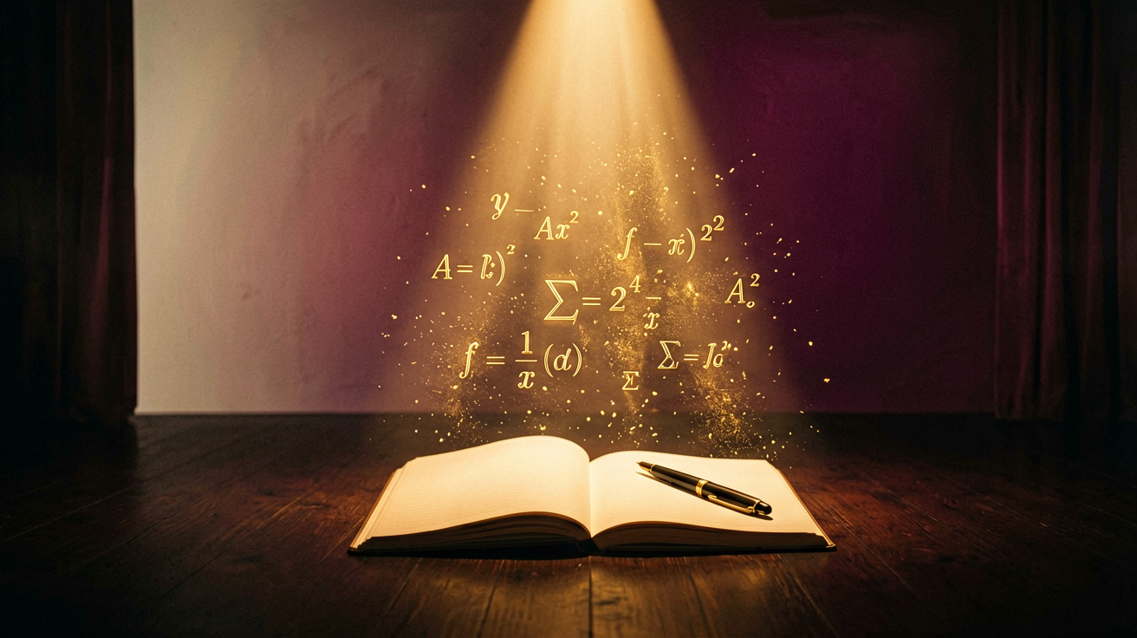
当你感觉"不对"的时候
AI 听不见
从 Dwarkesh x Grant Sanderson 的对话出发
重新理解人机协作中"判断力"的稀缺性
灵感来源：Dwarkesh Podcast x Grant Sanderson (3Blue1Brown) | "AI and the Future of Math" . 2026.06.30

Slide 2
AI 不是"会"或"不会"
——而是锯齿状的前沿
IMO 成绩单（2024-2026）
几何
7/7
19秒解出 (2024)
数论
5/7
已解
代数
4/7
部分
组合
1/7
Wild card ✗
这种"锯齿"在放大后依然存在——数学内部也没有被均匀攻破。
这意味着：AI 的能力边界不是阶跃的，而是分形的。
"The dirty secret with the IMO is that you really can train for a lot of them. Geometry, it just solves it in nineteen seconds since 2024 because it's a brute force solver."
— Grant Sanderson, Dwarkesh Podcast, 00:00:00

Slide 3
三种数学突破的形态
AI 只能加速其中一种
闪电连接 Lightning Bolt
造山 Mountain Building
蛮力推导 Raw Hustle
两个已知域之间的"巧合相似性"
例：Montgomery 的 z 函数零点公式
在 Dyson 眼中正是 Hermitian 矩阵
特征值的统计规律
一顿午餐催生深远猜想
必须构建一套全新的理论框架
例：Lagrange -> Abel -> Galois
"再看抽象一层——不是公式本身
是公式背后的对称性"
论文被拒5次，死后20年才被读懂
千页级、机器可读
但人难以理解的证明链
例：费马大定理
不存在初等证明的道路
"没消化的正确"也是一种风险
AI 天然擅长
LLM 本来就是"知道所有领域的专家"
AI 需要"百年验证循环"
RL 奖励信号无法穿越这个时间尺度
结果对
但人类的"理解"过程可能断裂

Slide 4
最深的洞见
需要 100 年才能被验证
1770
1824
1832
1860s
1870
1960s
Lagrange
Abel
Galois
(20岁离世)
Liouville
Jordan
Gell-Mann
Lagrange → Abel → Galois：一群天才前后耗时 60 年搭建群论
Liouville 在 Galois 死后20年发现笔记价值 → Jordan 写出完整理论 → Gell-Mann 200年后用群论预测夸克
"The verification loop on conceptual breakthroughs can be a century long."
这恰好是 RL 的 "reward 信号" 无法工作的场景——
你既不能等到100年后再给奖励，也无法确定这100年里同行评议就不会错判。
— Dwarkesh Podcast, Grant Sanderson, 00:11:32

Slide 5
"奖赏-惩罚"机制在这里会断裂
✅ 编程：即时验证
✗ 造山：百年验证
写代码 → 跑 → 看结果对错
→ reward 信号即现
→ 模型快速迭代优化
直觉 → 论文 → 被拒
→ 死后N年 → 读懂 → 再N年
→ 验证要等物理学跟进
验
证
断
层
本质：短周期 · 可量化 · source of truth 确定
本质：长周期 · 不可量化 · reward 信号是"No good"
反例：望月新一的 abc 猜想证明
"Inter-universal geometry"
平行对照：Copernicus vs Ptolemy
一种"外星数学"
数学界爬了多年的山，最后发现不对
→ 同行评议也救不了：老师看不出价值
初期日心说预测反而不准
但它在认识论上更优越
→ 这种"好但暂时不准"的东西
无法放进 RL reward 函数

Slide 6
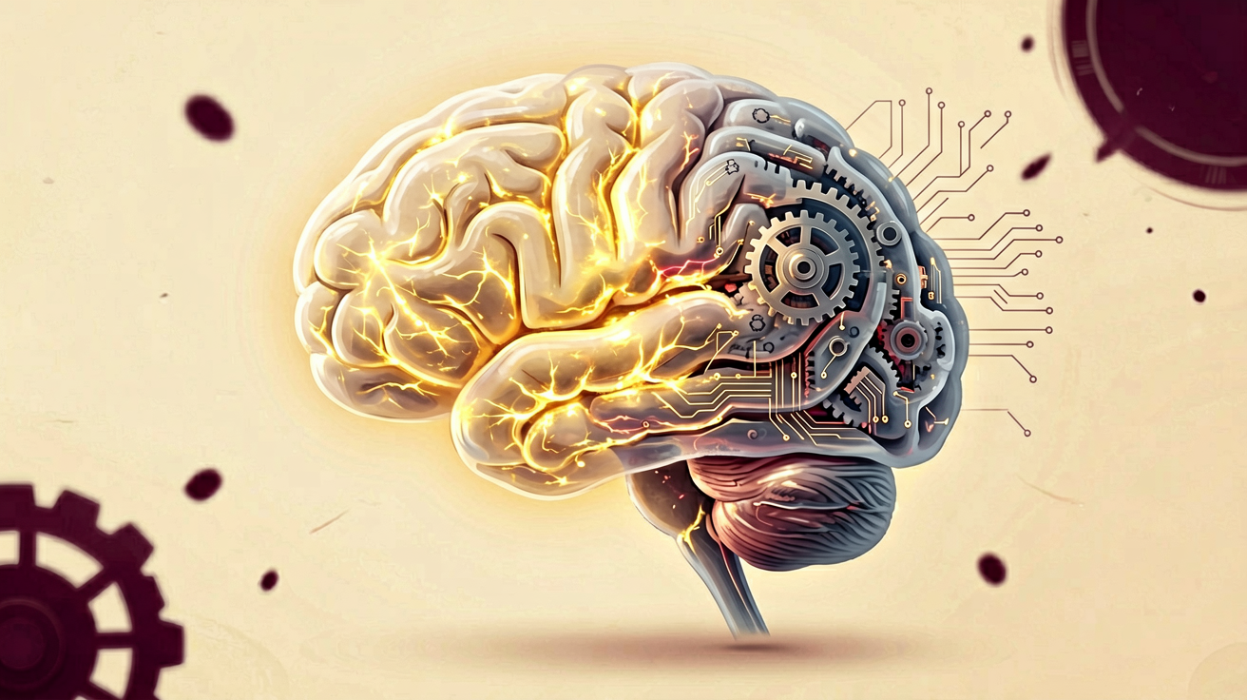
大多数人在纠偏，不是在判断
偏好
直觉
显性的主观倾向
我喜欢什么风格
不喜欢什么语气
倾向什么表达形式
高压缩的隐性判断
"感觉不对"
无法直接陈述
大量关键决策的起点
极易被 AI 捕捉学习
无法直接被 AI 理解
错误循环：把直觉当偏好
AI 输出
"感觉不对"
纠偏
新输出
"还是不对"
再纠偏
循环无沉淀
只有把模糊感受"向下深挖"
为什么不对 -> 背后逻辑 -> 下次怎么避免
才能把单次纠偏变成可复用的判断样本

Slide 7
AI 复刻了结果，但丢失了取舍
显性输出（AI 可见）
隐性裁决（AI 不可见）
✓ 最终的表达
✗ 为什么砍掉另一个方向
✓ 被保留的段落
✗ 为什么保留这段表达
✓ 表格里的数据
✗ 为什么这个完整答案是错的
AI 看到
✓ 定稿的标题
✗ 为什么标题应改成这样
AI
丢失
✓ 图形的构图
✗ ...这些才是核心资产
被遗漏的隐性判断，是创作者最应沉淀的核心资产。
这些判断恰好也是人机协作中最值得"开采"的部分。

Slide 8
个人判断档案
5 问解压缩你的直觉
1
2
3
我否定了什么？
为什么否定？
我保留了什么？
被排除的方案/方向/表达
定位偏差/表达不适配/受众不匹配
被采纳的优质内容的核心特征
4
5
转化为下次可调用样本
转化为下次可调用样本
转化为下次可调用样本
真正关心的本质？
下次避免什么？
穿透表层需求，锚定核心诉求
收敛成可复用的避坑经验

Slide 9
你的策展密度
= AI 可能性空间的乘数
最终价值 = AI 可能性空间 x 人类策展+判断
AI 端
人类端
并行生成大量不同路径
不同结构 / 不同切口
不同表达的方案
从平行方案中筛选
砍掉不合适的方向
保留真正重要的表达
× 可能性本身不直接产生价值
× 价值跃迁完全依赖这一步
认知鸿沟三阶梯
听懂
→
说明白
→
让别人听懂
基础理解
清晰表达
找到受众真正的认知入口

Slide 10
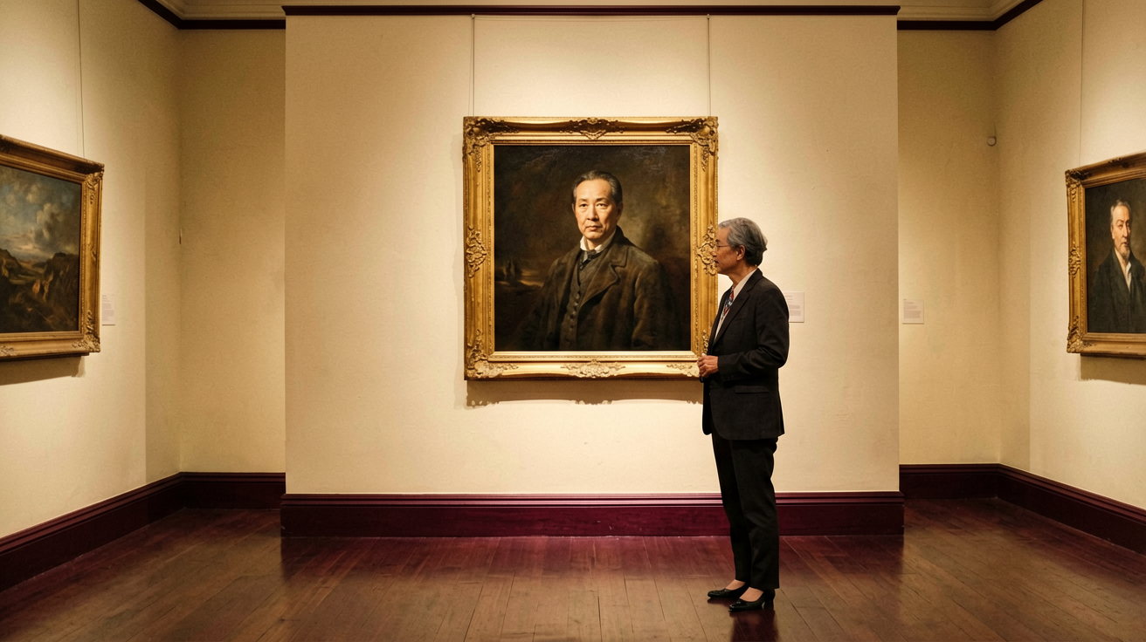
数学家最终的形态
是策展人，不是解题者
"What mathematicians will end up being is actually more analogous to art museum curators than anything else."
数学家最终的工作不是解题
而是像美术馆策展人一样
在无限可能中挑出"值得被看见的作品"
Grant Sanderson, ~00:28:00
S-Tier Career Advice (01:23:00)
"Understand where the money is coming from, and what value you are actually adding, and the connection between those two."
. Soleio citation, X 33K likes

Slide 11
下一步
从下一次对话开始，留下判断的"化石"
①
②
③
每次协作结束时
不要只保存最终版
逐步把 AI 从工具变成学徒
花 2 分钟回答 5 个问题
保存"我否定了什么 + 为什么"
它能调用的判断样本越多
未来的产出越接近你的直觉
变成肌肉记忆，
不是附加任务
这才是真正的
学习证据
量变 → 质变
审美同步真正发生

Slide 12
附：出处 & 延伸阅读
Dwarkesh Podcast × Grant Sanderson (3Blue1Brown) | "AI and the Future of Math" · 2026.06.30
📺 访谈
📄 配套论文
🌱 交叉阅读
主节目: dwarkesh.com/p/grant-sanderson-2
Erds unit distance 反例论文
Grant × Jane Street 数学家访谈
YouTube: youtu.be/TfyPshgMbug
arXiv:2605.20695
3b1b.co/janestreet
完整时间戳: 8 节 (1h33m)
Timothy Chow: unsolved expository problem
Dwarkesh × Terence Tao (2026.03.20)
PPT generated via CyberPPT skill (MBB methodology + hybrid PPTX workflow) · 2026.07.03

